Slide 1
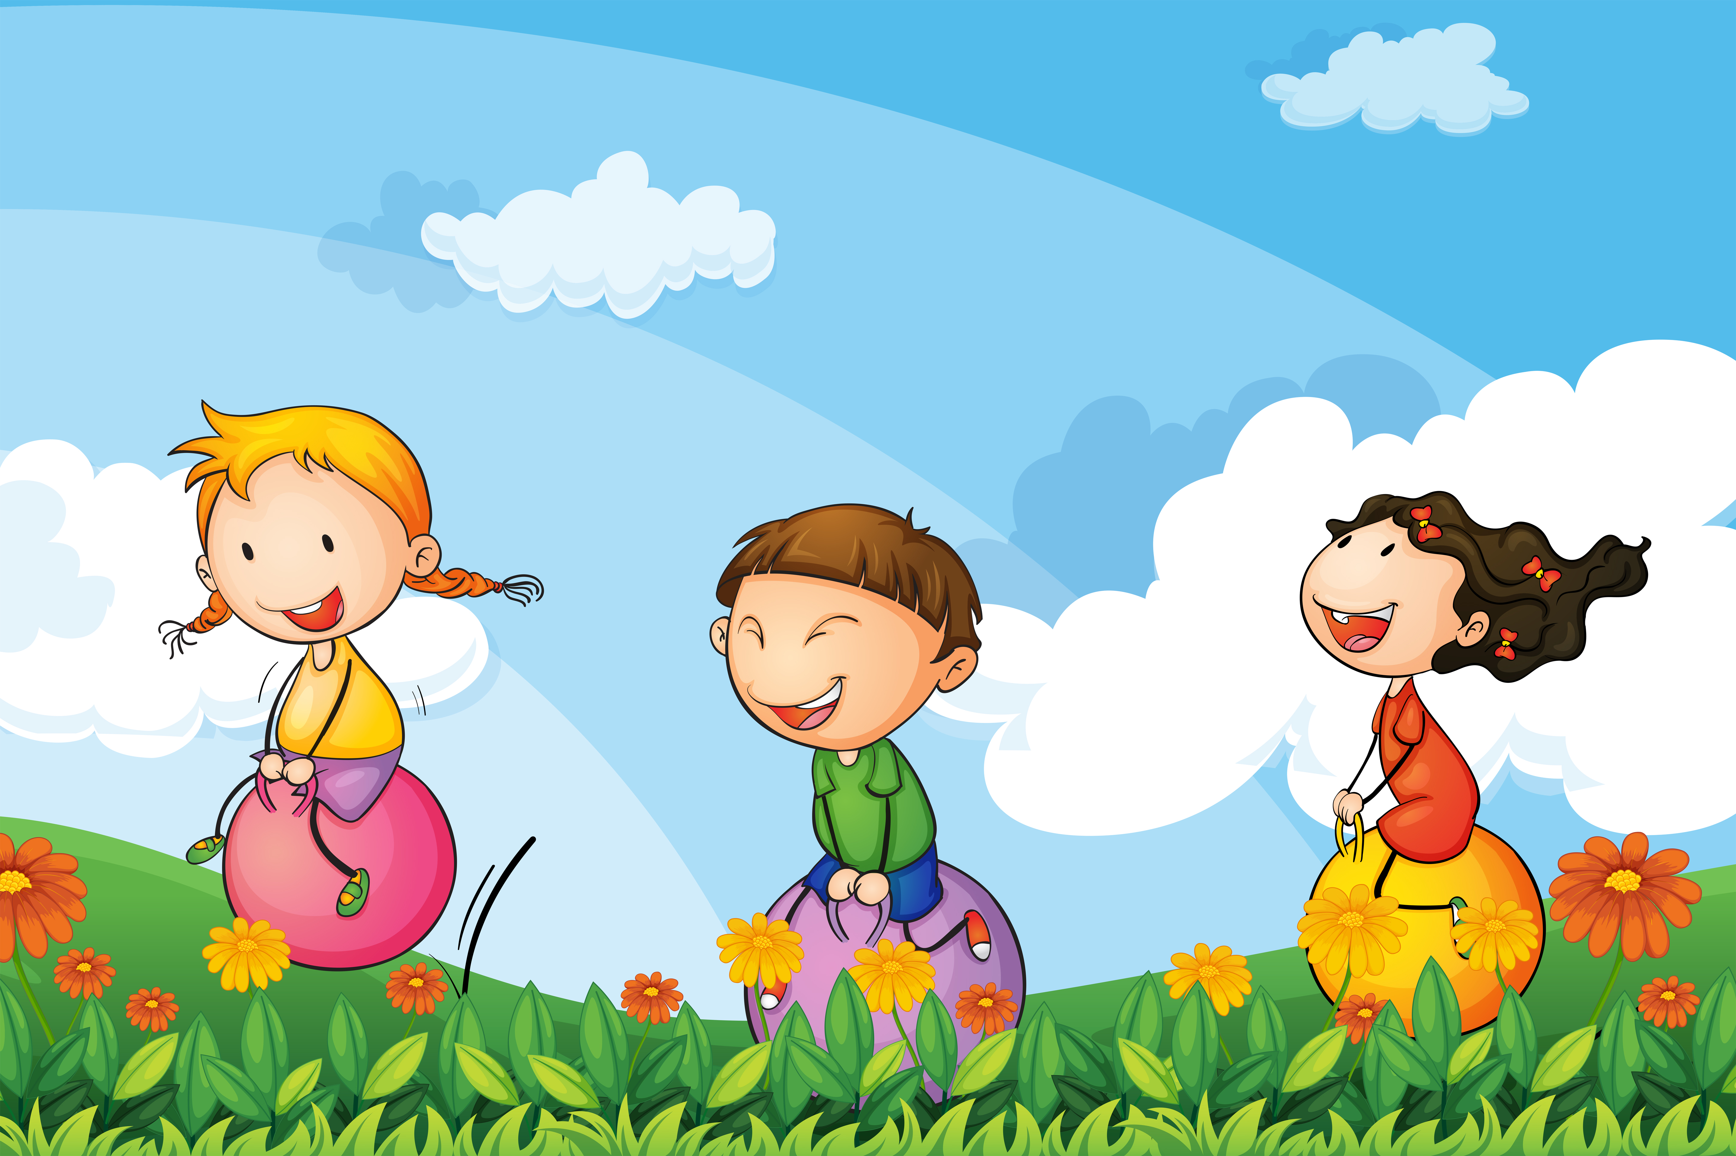

GIÁO VIÊN: VŨ NGỌC ÁNH

Slide 2
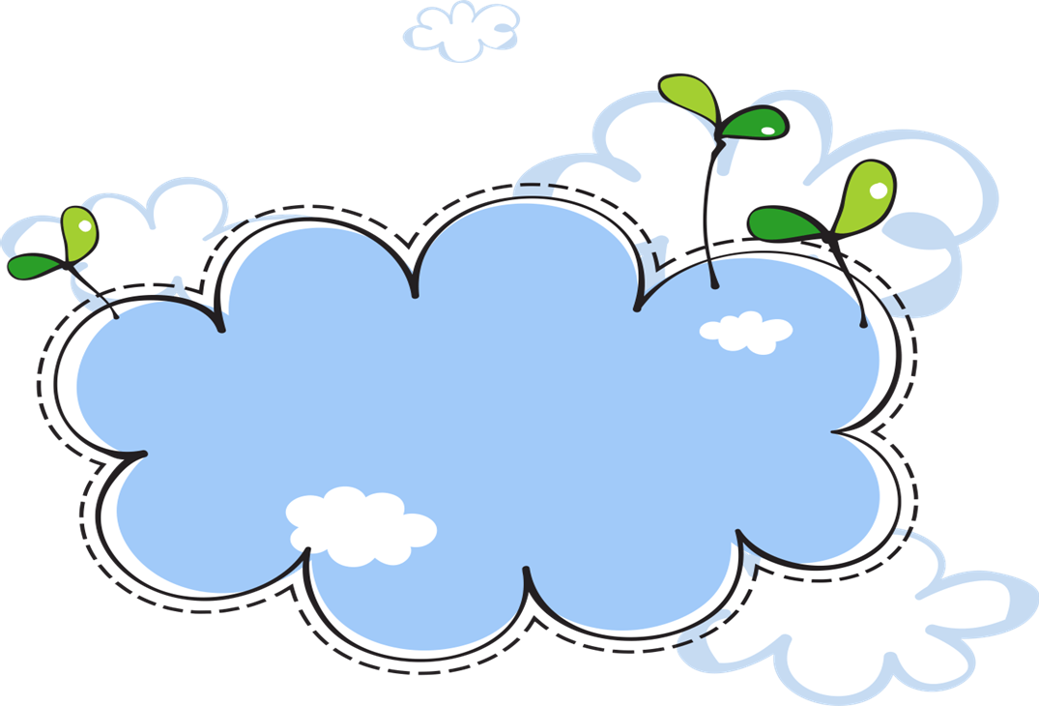
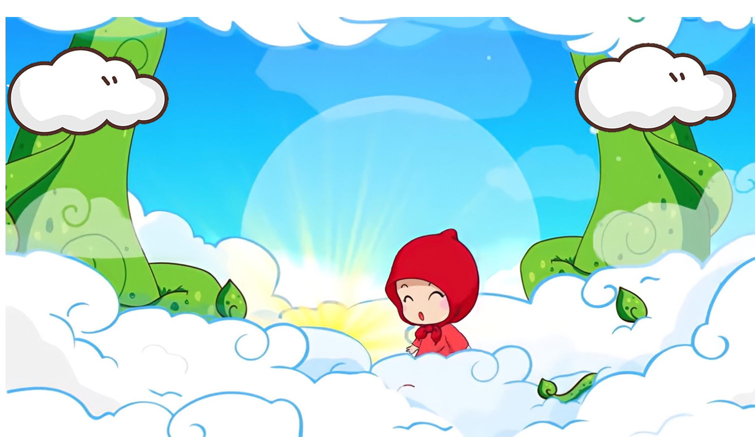
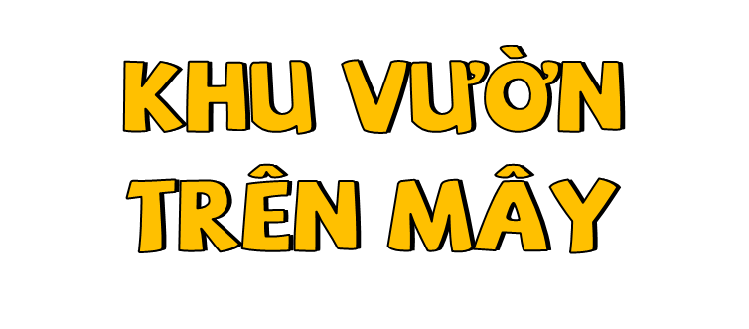
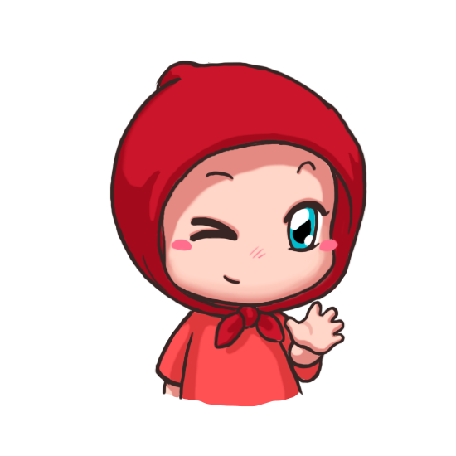

Slide 3
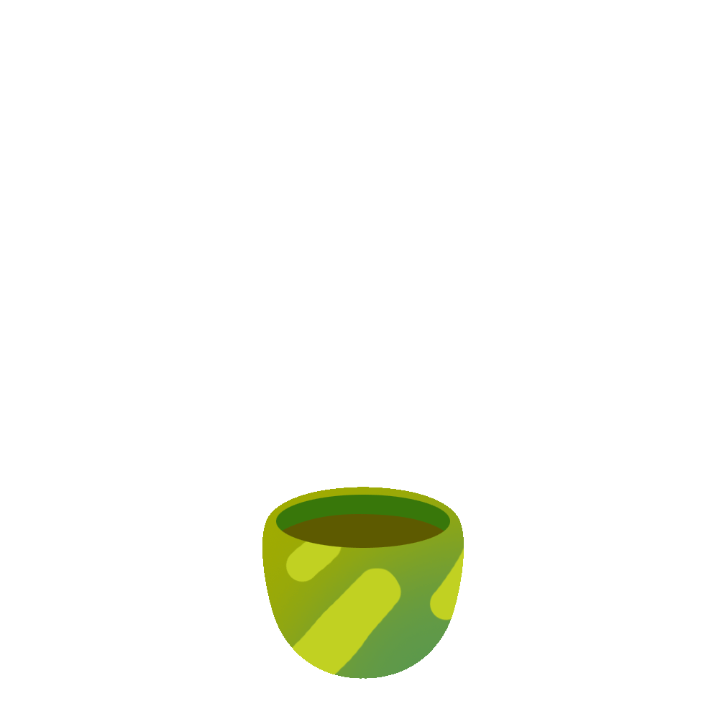
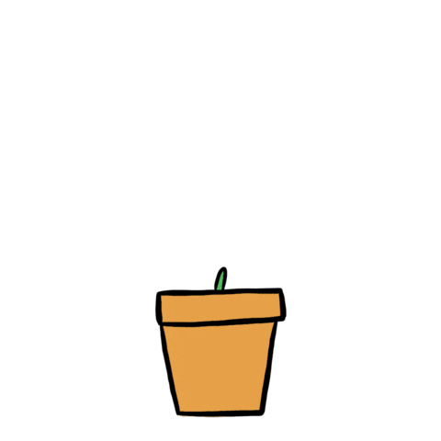
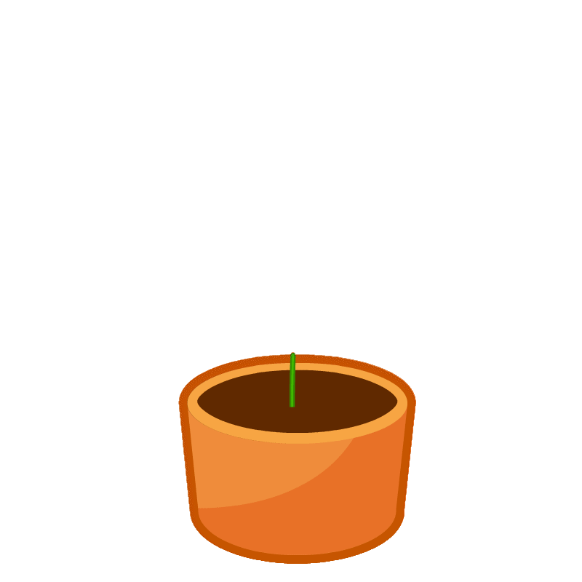

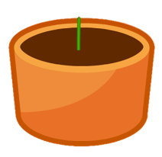
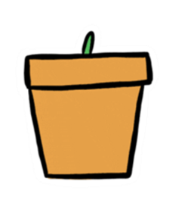

1
2
3

Slide 4

1. Điền vào chỗ chấm:
Thực vật có khả năng tổng hợp chất dinh dưỡng từ khí……., nước và chất khoáng dưới tác dụng của ánh sáng mặt trời.
Các-bô-níc

Slide 5
2. Điền vào chỗ chấm:
Động vật và con người không thể tự tổng hợp chất dinh dưỡng như thực vật mà phải lấy thức ăn từ ………và động vật khác.
thực vật

Slide 6
3. Thức ăn của cây lúa là gì?
Cây lúa sử dụng năng lượng ánh sáng mặt trời, nước, chất khoáng và khí các-bô-níc làm “thức ăn”

Slide 7
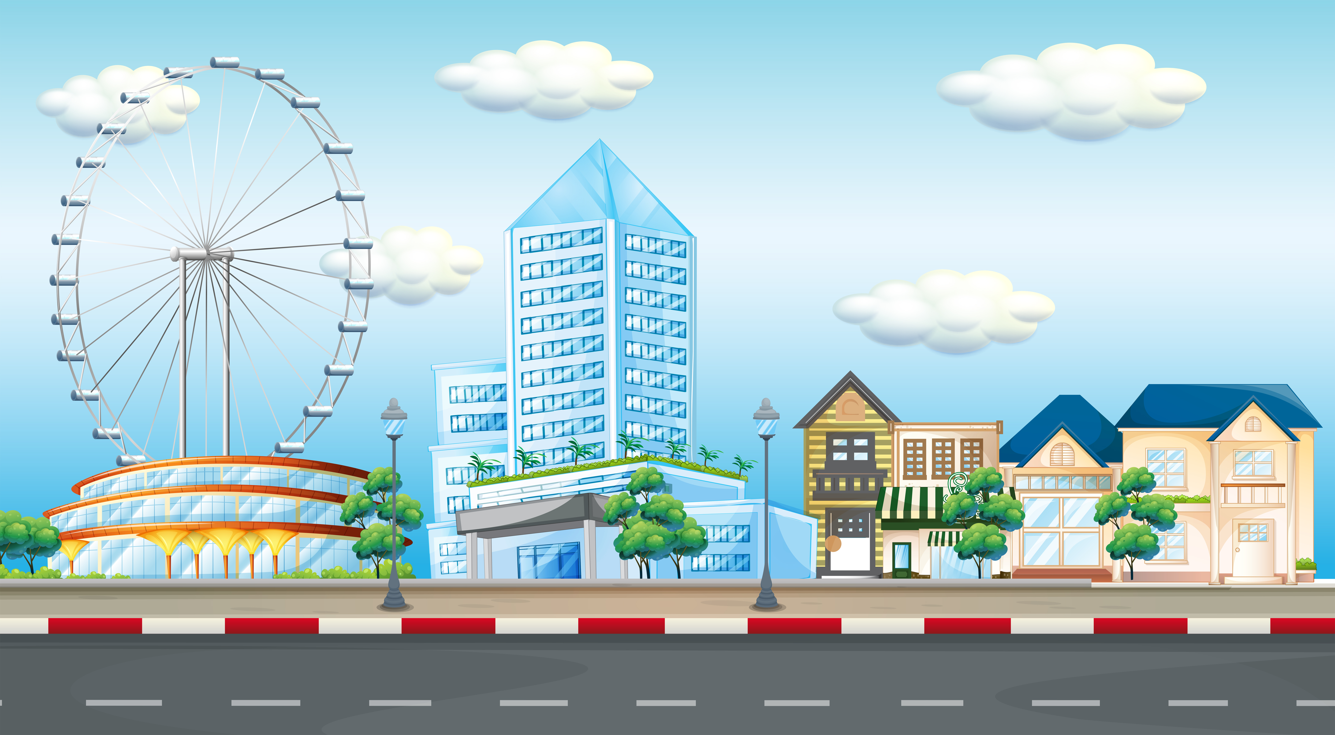
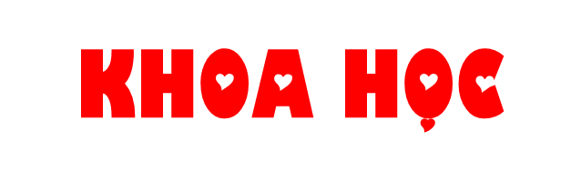
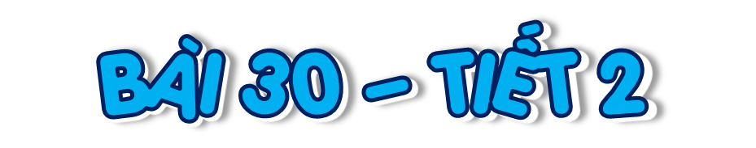
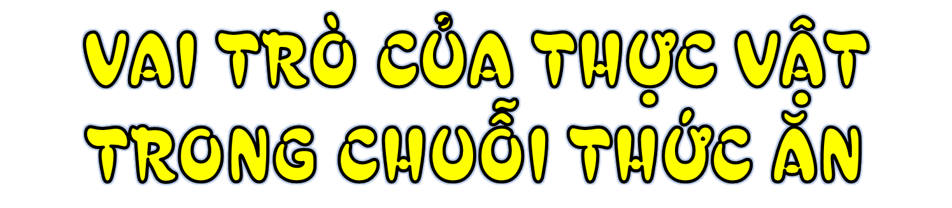
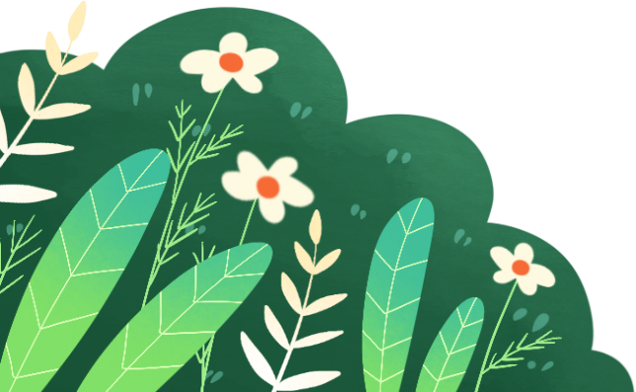
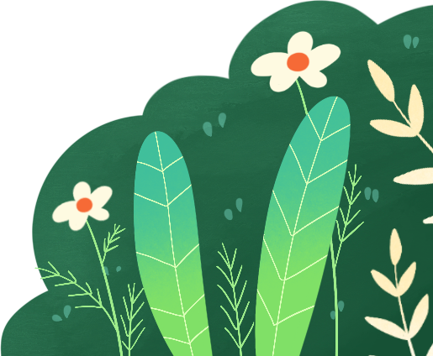
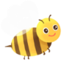


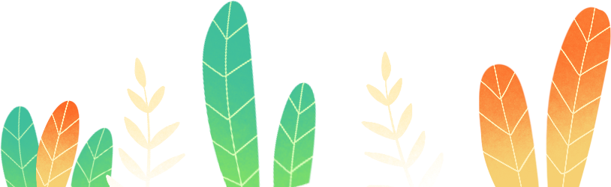

Thứ … ngày … tháng … năm …

Slide 8
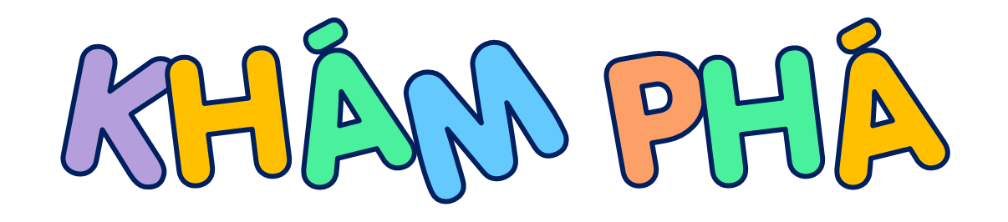

Slide 9
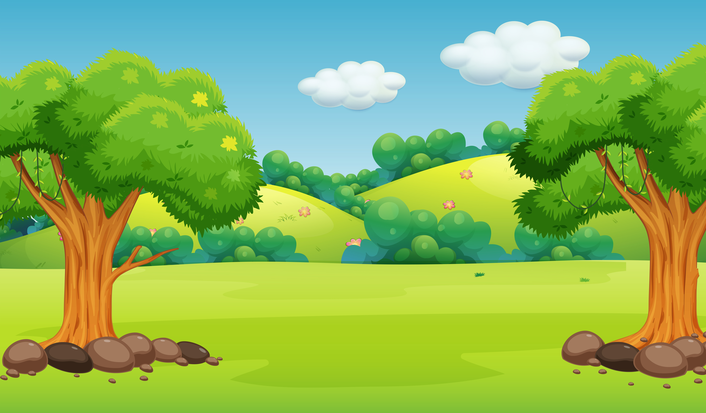




Hoạt động 2: Vai trò của thực vật trong chuỗi thức ăn

Slide 10
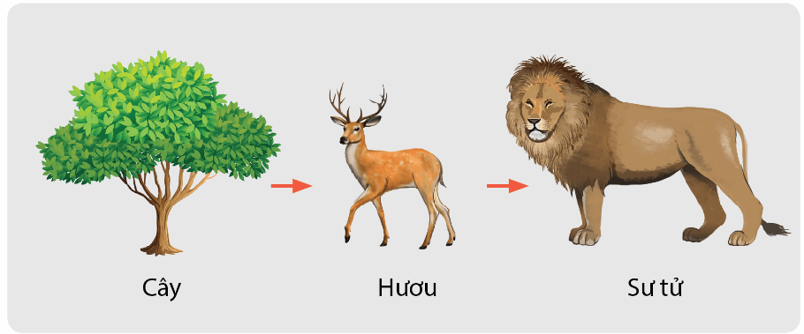
Quan sát hình 4 và nêu điểm chung của ba chuỗi thức ăn.

Slide 11
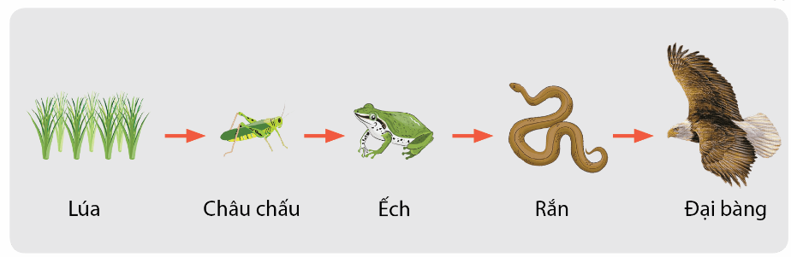
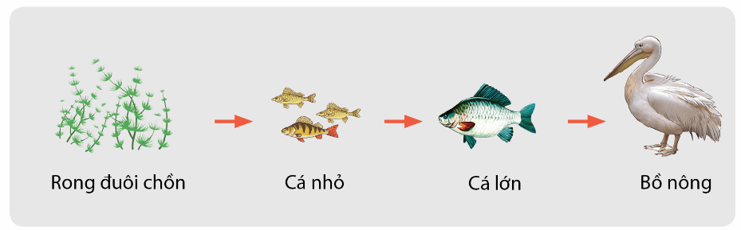

Slide 12
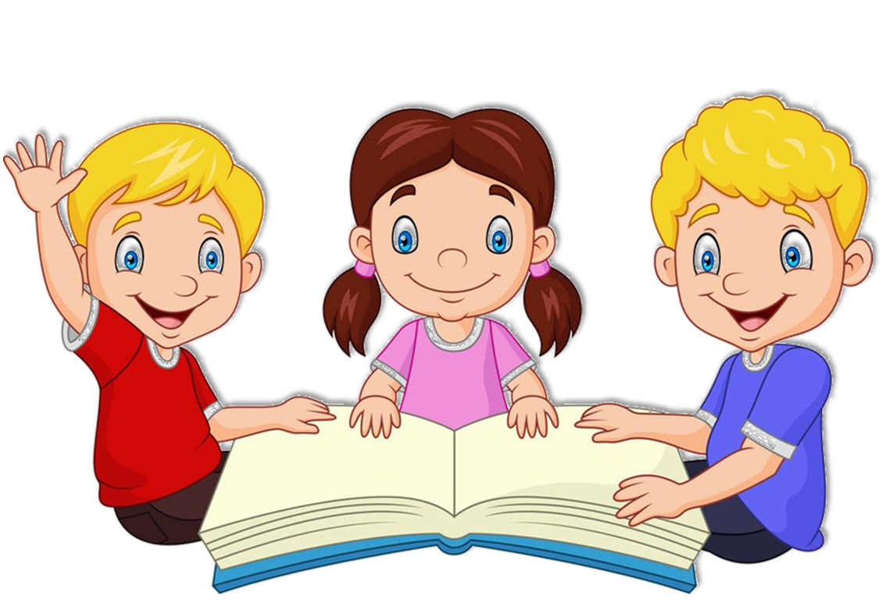

Đặc điểm chung của ba chuỗi thức ăn trên là gì?
Tại sao thực vật thường là sinh vật đứng đầu chuỗi thức ăn?
Kể một số chuỗi thức ăn khác mà em biết có thực vật đứng đầu chuỗi?

Slide 13

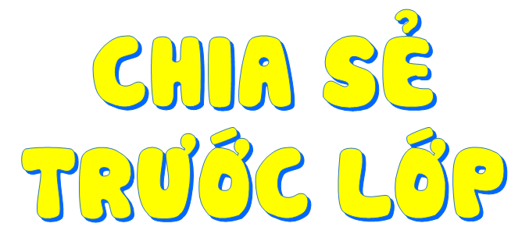

Slide 14


Đặc điểm chung của ba chuỗi thức ăn trên là gì?
Các chuỗi thức ăn trên đều có điểm chung là có thực vật đứng đầu chuỗi thức ăn. Do thực vật là nhóm sinh vật có khả năng tự tổng hợp chất dinh dưỡng để để nuôi sống chính nó và các sinh vật khác.

Slide 15
Tại sao thực vật thường là sinh vật đứng đầu chuỗi thức ăn?
Thực vật thường là sinh vật đứng đầu chuỗi vì thực vật là nhóm sinh vật có khả năng tự tổng hợp chất dinh dưỡng để để nuôi sống chính nó và các sinh vật khác.

Slide 16
Kể một số chuỗi thức ăn khác mà em biết có thực vật đứng đầu chuỗi?
cây lúa → chuột → rắn

Slide 17
Hoạt động 3: Cân bằng chuỗi thức ăn trong tự nhiên

Slide 18
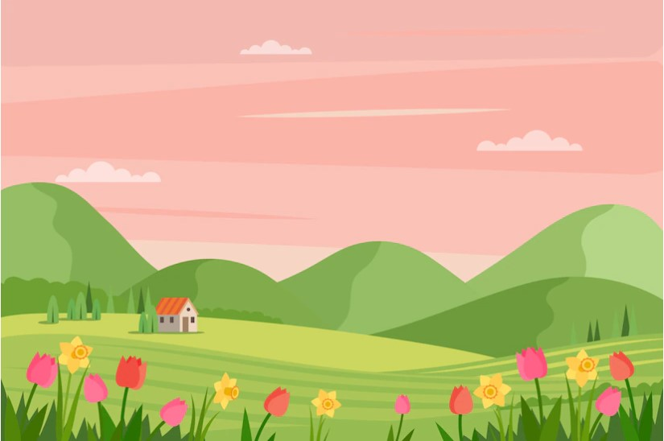
Các sinh vật trong chuỗi thức ăn có mối liên hệ chặt chẽ với nhau. Trong đó, số lượng các sinh vật được duy trì tương đối ổn định tạo thành trạng thái cân bằng của chuỗi thức ăn.

Slide 19
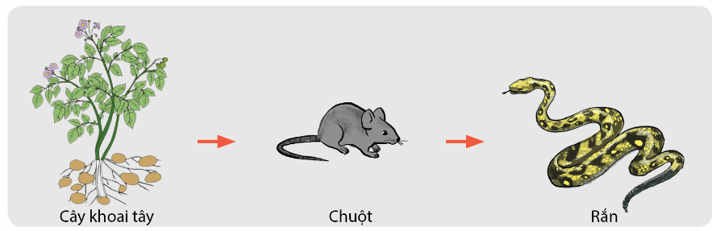
Quan sát hình 5 và nêu chuỗi thức ăn trong hình 5
Khoai tây → chuột → rắn.

Slide 20
Nếu khoai tây (nguồn thức ăn của chuột) bị mất mùa sẽ gây tác động gì đến số lượng chuột và rắn?
Nếu số lượng rắn trong chuỗi thức ăn bị giảm mạnh do con người khai thác quá mức thì số lượng chuột và khoai tây thay đổi như thế nào?
Hãy nhận xét về vai trò của thực vật động vật đối với sự cân bằng chuỗi thức ăn?

Slide 22
Nếu khoai tây (nguồn thức ăn của chuột) bị mất mùa sẽ gây tác động gì đến số lượng chuột và rắn?
Khoai tây bị mất mùa sẽ làm giảm số lượng chuột dẫn đến giảm số lượng rắn.

Slide 23
Nếu số lượng rắn trong chuỗi thức ăn bị giảm mạnh do con người khai thác quá mức thì số lượng chuột và khoai tây thay đổi như thế nào?
Nếu số lượng rắn giảm mạnh, sẽ làm tăng số lượng chuột do không bị rắn ăn thịt, làm cho số lượng khoai tây bị suy giảm.

Slide 24
Hãy nhận xét về vai trò của thực vật động vật đối với sự cân bằng chuỗi thức ăn?
Thực vật cung cấp thức ăn cho cả chuỗi thức ăn, các động vật khác duy trì sự cân bằng của chuỗi thức ăn.

Slide 25

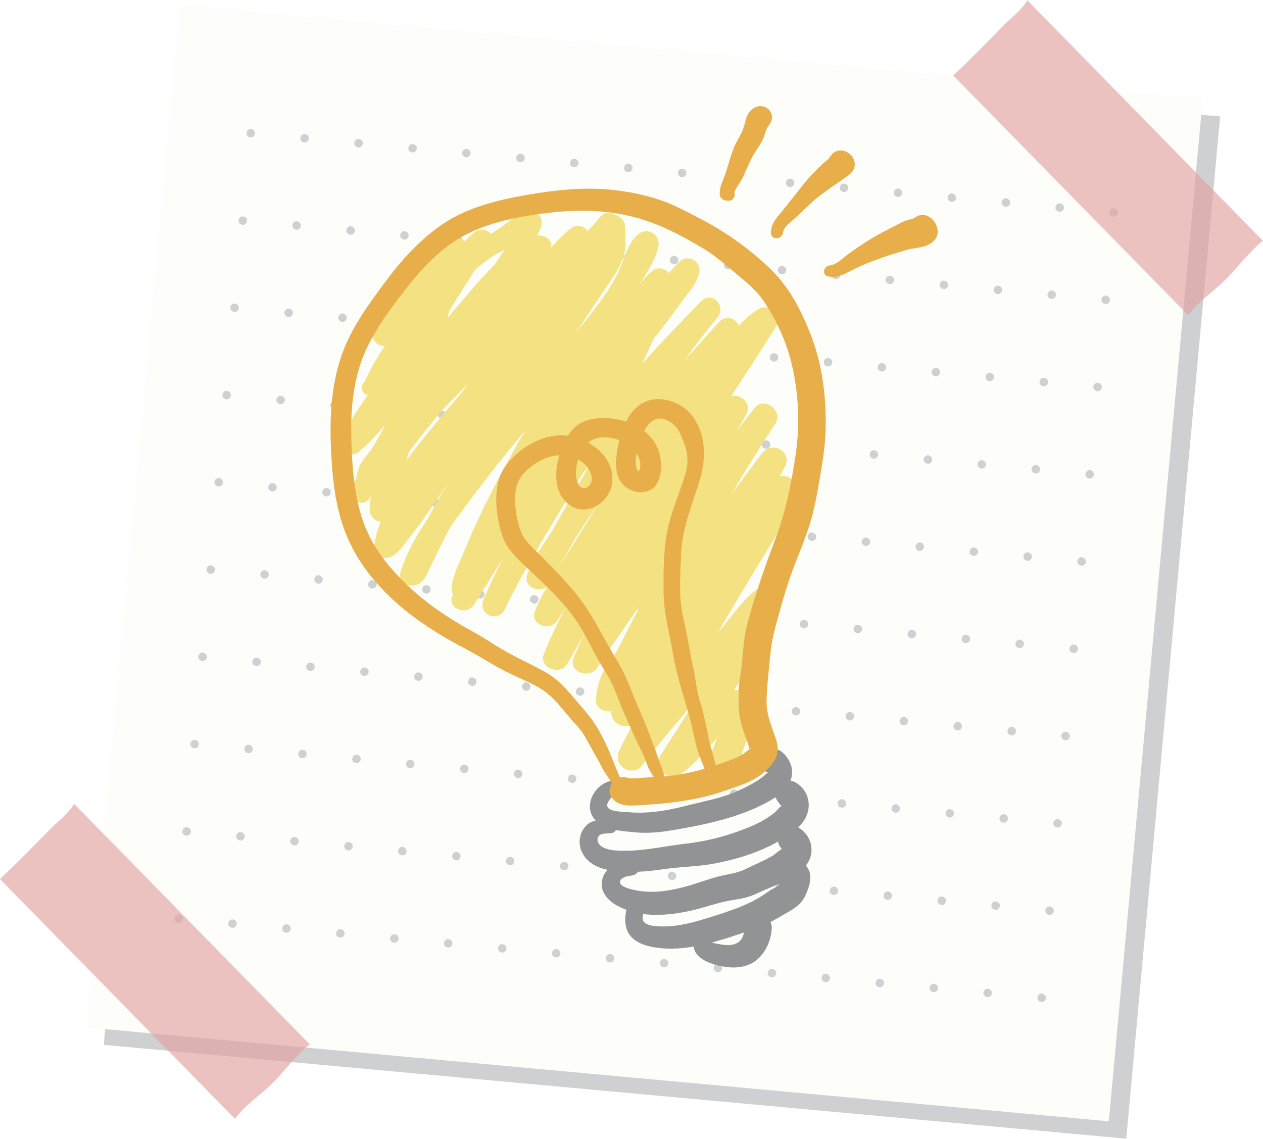
Trong chuỗi thức ăn, khi một sinh vật nào đó bị suy giảm số lượng, sẽ dẫn đến làm giảm số lượng của sinh vật ăn nó. Điều này có thể dẫn đến phá hủy toàn bộ chuỗi thức ăn.

Slide 26
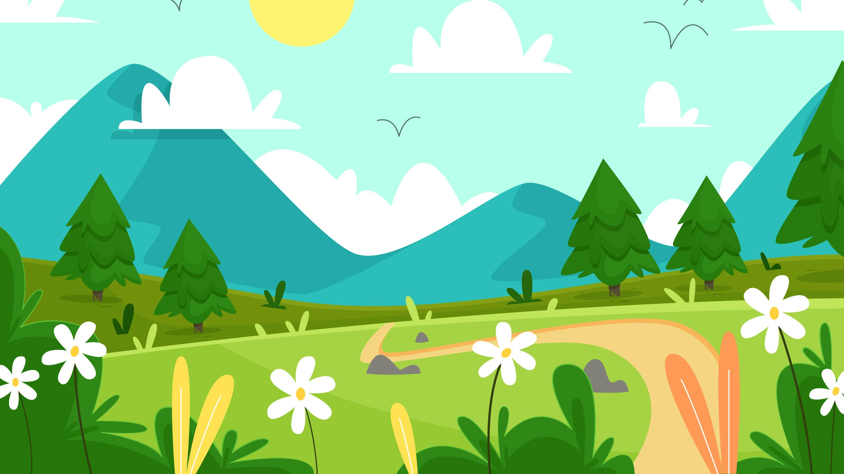
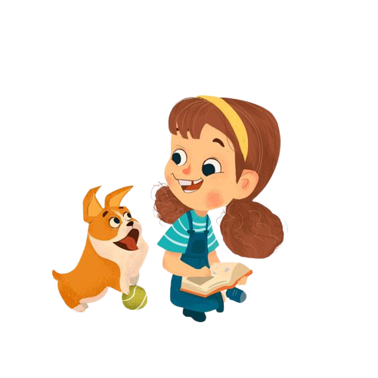
Em có biết
Chuột có hại đối với cuộc sống của con người, nhưng chúng vẫn đóng vai trò quan trọng trong việc duy trì sự cân bằng các chuỗi thức ăn trong tự nhiên, vì chúng là nguồn thức ăn cho rắn và động vật khác.

Slide 27


GV ĐIỀN VÀO ĐÂY
GV ĐIỀN VÀO ĐÂY
GV ĐIỀN VÀO ĐÂY
GV ĐIỀN VÀO ĐÂY

Slide 28
